Slide 1
Zorg voor prematuren, dysmaturen en zieke pasgeborenen
Elles Dijkman,
Kinderverpleegkundige
OZG
2015

Slide 2
Even voorstellen
Kinderverpleegkundige binnen het OZG
Gespecialiseerd in zorg rondom pasgeborenen (de ontwikkelingsgerichte zorg)
Poliklinische begeleiding bij ontregeling van pasgeborenen (altijd in samenwerking kinderarts)
Docent babymassage
Verzorgen van voorlichtingsbijeenkomsten en scholingen

Slide 3
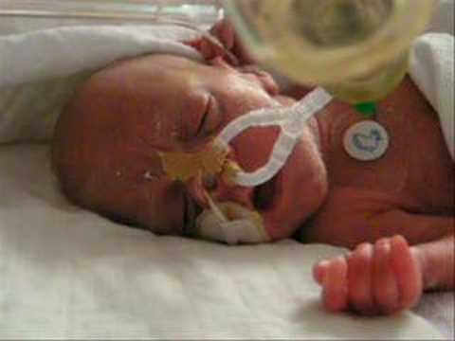
Doel scholing
Eenduidigheid in zorg
Kennisoverdracht
Nieuwe ontwikkelingen
Uitwisselen van ideeën
Notes:
Er vind een verschuiving plaats in de zorg rondom de pasgeborene, prematuren, dysmaturen en of zieke pasgeborenen komen eerder thuis of de situatie is dusdanig dat de pasbeborene niet op de kinderafdeling meer wordt opgenomen. Voor de kraamverzorgenden betekent dit, wanneer je kwaliteit van zorg wilt bieden er voldoende kennis op dit gebied moet zijn.

Slide 4
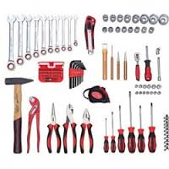
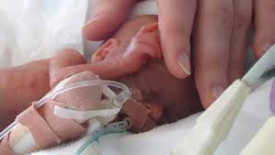
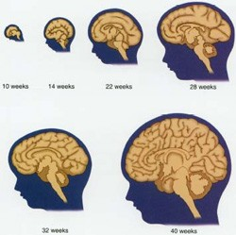
Onderwerpen
Algemene kennis
Specifieke kennis
Praktische kennis en vaardigheden

Slide 5
Algemeen

Slide 6
Algemeen gebruikte termen
Prematuur, 23-24 tot 37 weken
Randprematuur, 36 tot 37 weken
Dysmatuur,
Macrosoom
Pre-dysmatuur
Immatuur, 16 tot 23-24 weken
Serotien, > 42 weken
Neonaat, 1 tot 28 dagen postnataal
Zuigeling, 1 tot 365 postnataal

Slide 7
Algemeen verzorging
Neonatologie:
< 2000 gram
< 35 weken
Ziek ( infectie )
Temperatuurregulatie, hypoglycemie en of onvoldoende groei
Ernstige bilirubinemie
Slechte start ( asfyxie, meconium houdend vruchtwater)

Slide 8
Algemeen verzorging
Neonatologie:
Monitorbewaking
Goede algehele observatie
Rust en regelmaat ( prikkelarme omgeving)
Opstarten orale voeding
Goede temperatuur regulatie ( couveuse, warmtebed of wieg)
Alle zorg is ontwikkelingsgericht.
Ouderparticipatie staat voorop!

Slide 9
Algemeen verzorging
Kraamafdeling:
> 2000 gram
> 35 weken
matig zieke pasgeborene
eventueel samenwerking met neonatologie-verpleegkundige om er voor te zorgen dat de baby bij moeder kan blijven.
Deze baby’s gaan als het goed gaat naar huis!

Slide 10
Algemeen prematuur
Voorkomen dreigende vroeggeboorte
Afhankelijk van zwangerschapsduur
Voor de 32e week in 3de lijn → rust, longrijping en weeënremmers.
Van 32e tot 35e week in 2de lijn → voor de 34 weken longrijping en weeënremmers anders afwachten
Na 35 weken geen actie
→ Bij gebroken vliezen mogelijk infectie gevaar, start antibiotica

Slide 11
Algemeen prematuur/dysmatuur
Transitie in de zorg
Prematuren > 35 weken worden niet meer standaard opgenomen op de afdeling neonatologie.
Kennis rondom de zorg van deze specifieke groep moet actueel zijn om goede kwaliteit van zorg te kunnen leveren

Slide 12
Algemeen prematuur/dysmatuur
Ontwikkelingsgerichte zorg:
Bevorderen ouder-kind relatie
Voorkomen/verminderen stress
Ontwikkeling stimuleren
Verzorgen geeft de meeste stress
Opgedane prikkels moeten verwerkt worden
Individuele zorg, kijken/observeren en je handelen hier op aanpassen is van zeer grote waarde!

Slide 13
Specifiek prematuur/dysmatuur

Slide 14
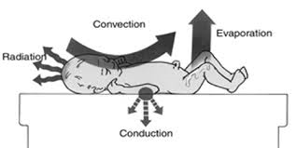
Specifiek prematuur/dysmatuur
Temperatuur regulatie:
Groter relatief lichaamsoppervlak
Minder ( bruin ) vet om warmte te genereren

Slide 15
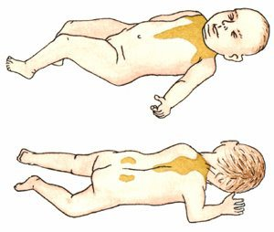
Specifiek prematuur/dysmatuur
Bruin vet:
Aanleg in de laatste weken van de zwangerschap
- Goed doorbloed : snelle mobilisatie
- Glucosehuishouding
- Warmteproductie
- Pre/dysmaturen minder bruin vet reserve

Slide 16
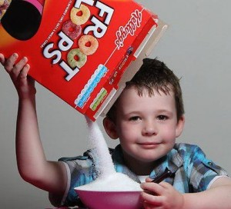
Specifiek prematuur/dysmatuur
Hypoglycemie:
Weinig glucose reserves
Gluconeogenese verminderd
Minder ‘alternatieve brandstoffen’
Hypothermie verhoogd kans op hypoglycemie

Slide 17
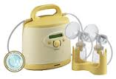
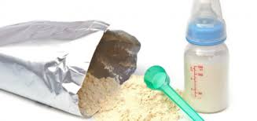
Specifiek prematuur/dysmatuur
Voeding:
Bijvoeding
- bij alle zuigelingen <37 weken
- bij alle zuigelingen < P10
Kunstvoeding:
- Hero 1, Nutrilon 1 of ander merk, geen prematuren voeding!

Slide 18
Specifiek prematuur/dysmatuur
Hyperbilirubinemie:
Verhoogde productie
- Hematomen, caput succedaneum
- Levensduur erytrocyten korter
Vertraagde afbraak van bilirubine in de lever
- verminderde conjugatie.
- ongeconjugeerd bilirubine is slecht in water oplosbaar en kan niet uitgescheiden worden in urine/gal (ontlasting)

Slide 19
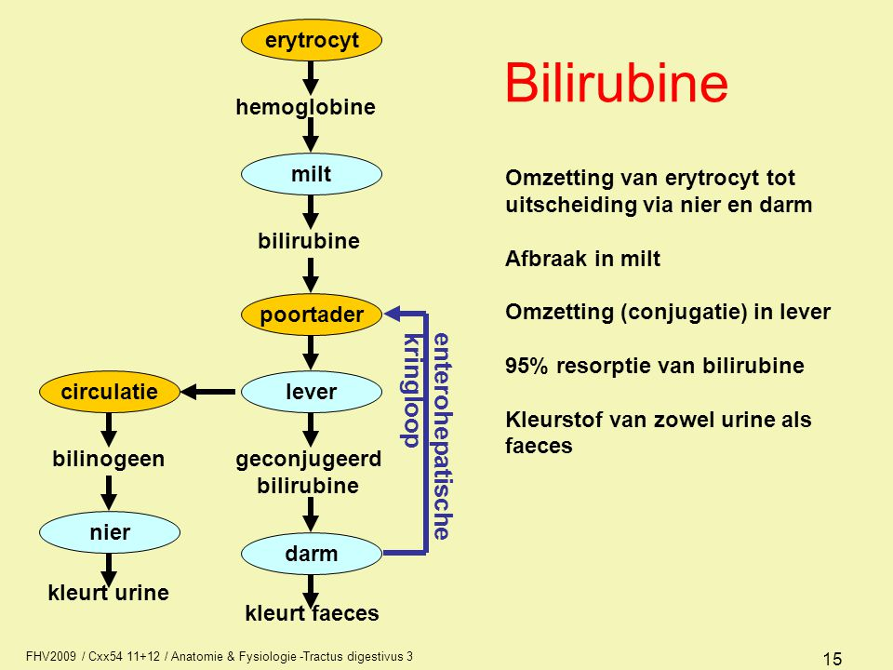
Specifiek prematuur/dysmatuur
Hyperbilirubinemie:

Slide 20
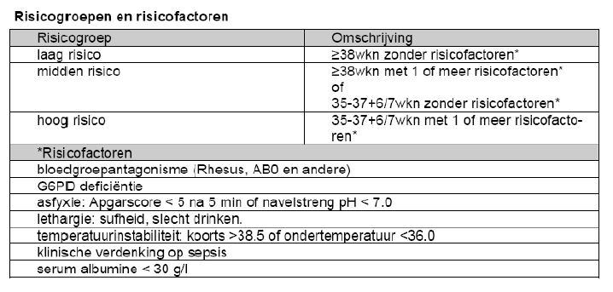
Specifiek prematuur/dysmatuur
Hyperbilirubinemie en kernicterus:
Ongeconjugeerd bilirubine = “neurotoxisch”
Passeert bloed / hersenbarrière
Hoger risico bij prematuur (en zieke zuigeling)
- fototherapie grenzen liggen lager

Slide 21
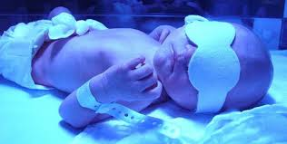
Specifiek prematuur/dysmatuur
Fototherapie:
Maakt ongeconjugeerd bilirubine onschadelijk
- “isomerisatie, foto-oxidatie”
Bovengenoemde maakt uitscheiding via gal en urine mogelijk.

Slide 22
Specifiek prematuur/dysmatuur
Hersenontwikkeling:
Laatste 3 maanden erg belangrijk
Bij vroeggeboorte hersenen nog te ‘glad’, hierdoor gevoeliger voor prikkels ( nog te weinig groeven en windingen)
Minder zenuwcellen en minder verbindingen tussen de hersencellen door ‘kleiner hersenoppervlak’
Hersengroei gaat door na geboorte, wordt door prikkelverwerking vertraagd of gestoord.

Slide 23
Specifiek prematuur/dysmatuur
Hersenontwikkeling en slaap:
Andere slaapcyclus
Minder diepe slaap, 20-50 %
Verwerking van prikkels hierdoor moeilijker
Sneller overprikkeling
Gevoeliger voor prikkels ( dunne “isolatie”, gladdere hersenen)
Meer huilgedrag om te ontladen

Slide 24
Specifiek prematuur/dysmatuur
Zenuwstelsel:
Mate van onrijp zenuwstelsel hangt af van zwangerschapsduur
Prikkeloverdracht in de hersenen onvoldoende en of ongecoördineerd
Stress (prikkels) zorgt voor ongecoördineerde bewegingen, met name overstrekken, fladderen
Overstrekken is een uiting van stress
Overstrekken verstoord en vertraagd de normale ontwikkeling

Slide 25
Praktische vaardigheden

Slide 26
Praktische vaardigheden algemeen
Ouders begeleiden en informeren
Inzicht bij ouders is het belangrijkste
Ouders moeten inzien dat hun baby gebaad is bij rust en regelmaat
De juiste interventies kunnen er voor zorgen dat de baby bij zijn ouder(s) kan blijven
De zorg voor een prematuur is echt anders dan voor een a termé baby

Slide 27
Praktische vaardigheden algemeen
Ouders emotioneel ondersteunen, de impact van een prematuur/dysmatuur of zieke baby is vaak groot.
Vaak onder voorbehoud (met regels/adviezen) naar huis
Ziekenhuisperiode vaak zware en vermoeiende tijd
Overdracht vanuit het ziekenhuis is gewenst
VOC

Slide 28
Praktische vaardigheden interventies
Temperatuur regulatie
Voeding bij prematuren ( +EFS)
Voeding bij dysmaturen
Hyperbilirubinemie

Slide 29
Praktische vaardigheden interventies
Temperatuur regulatie:
Voorkomen van onnodig warmte verlies
Warmte isoleren, dunne strakke laag
Continue warmte, (liever) geen kruik
Goede voeding inname ( a/d borst of warme voeding per fles)

Slide 30
Praktische vaardigheden interventies
Temperatuur regulatie:
Verminderde kans op hypoglycemie
Energie nodig om te drinken en groeien
Goede temperatuur geeft balans = minder stress
Minder stress = beter slapen
Beter slapen = meer energie en oxytocine
Meer energie en oxytocine = kracht, groeien en hechting
Groeien = krachtiger drinken
Krachtiger drinken = meer energie/glucose
Meer energie/glucose = betere temperatuur regulatie
En zo door…

Slide 31
Praktische vaardigheden interventies
Voeding bij prematuren:
Uitgeruste baby, regelmaat in voeden
Voedingsduur max 30 min
Grotere slaapbehoefte en ander slaapcyclus→ slapen tussen de voedingen is van groot belang
Voorkom stress
EFS ( Early feeding Skills)

Slide 32
Praktische vaardigheden interventies
EFS ( Early Feeding Skills):
In doek gewikkeld, lichaam ondersteunen
Voeden in zijligging
Mondje zelf openen, tong naar beneden
Pauzes inlassen om te ademen
Bijgeluiden en of knoeien = opnieuw
Voeden in rustige omgeving
NB: lage flow bij fles, lange speen ( goede ervaring met dr. Brown)

Slide 33
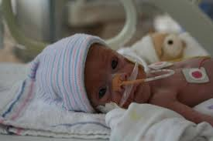
Praktische vaardigheden interventies
Voeding bij dysmaturen:
Pittige baby’s
Inhaalgroei
Fel op voeding, voorkomen van overvoeding
Zuigbehoefte ←→ vol maagje

Slide 34
Praktische vaardigheden interventies
Hyperbilirubinemie:
Goed/Ruim in voeding (vocht)
Goede temperatuur regulatie
Fabel: voor het raam, in het daglicht.
Wens toekomst: bili-matras voor thuis

Slide 35
Praktische vaardigheden voorkeurshouding
Richtlijnen:
Bij het in bed leggen van de baby wisselligging van het hoofd. ( links-rechts-achterhoofd)
1ste twee weken mag de baby ook iets op zij liggen, hierdoor wisselligging van het hoofd makkelijker
Afwisselende houding tijdens het voeden
Bij elke verschoning even kort op de buik

Slide 36
Praktische vaardigheden overstrekken
Adviezen:
Voorkom stress
Geen onnodige handelingen, respect voor slaap
Rustig benaderen
Ronde houdingen, rond oppakken
Ondersteunen van lichaam ( instoppen, omslagdoek)
Zijligging ( volgens richtlijn)
Rollen en roteren

Slide 37
Vragen, opmerkingen of onduidelijkheden?
Was het aanbod goed?
Voldeed het aan jullie verwachtingen?
Kunnen jullie hier iets mee in de praktijk?
Scholing ontwikkelingsgerichte zorg volgt in 2016, zie jullie graag..

Slide 38
Bedankt voor jullie aandacht

